Slide 1
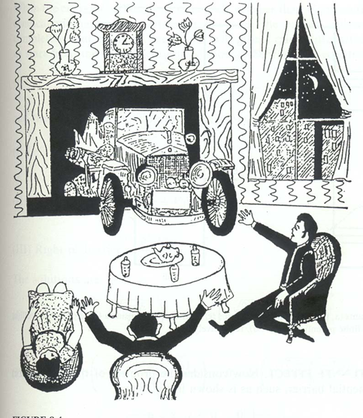
第3章 一维定态问题
一维定态的一般性质
无限深方势阱
势垒的贯穿和势阱的穿透
一维谐振子
δ势

Slide 2
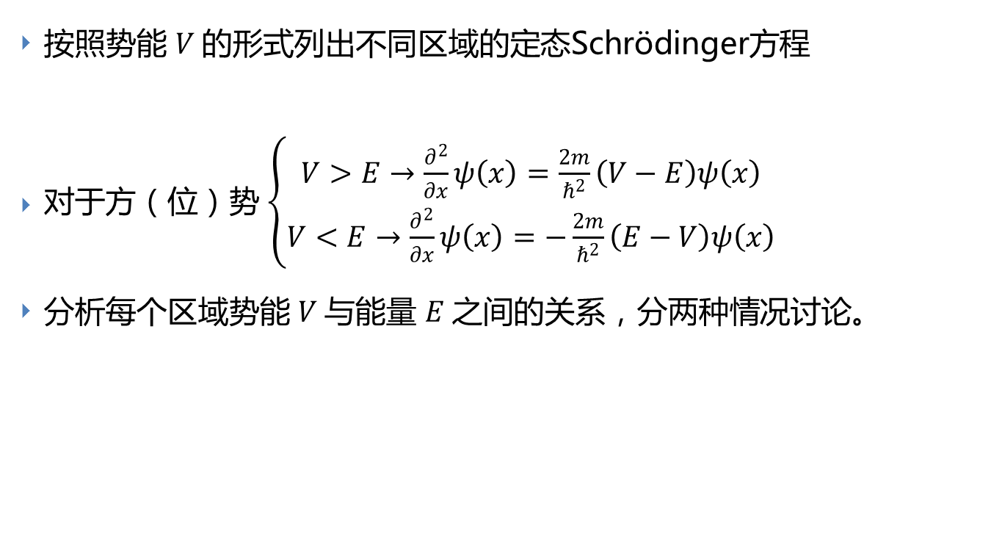
求解一维定态问题的一般步骤
按照势能 $V$的形式列出不同区域的定态Schrödinger方程
对于方（位）势 $\left\{\begin{matrix}V>E→\frac{∂^{2}}{∂x}ψ\left(x\right)=\frac{2m}{ℏ^{2}}\left(V−E\right)ψ\left(x\right) \\ V<E→\frac{∂^{2}}{∂x}ψ\left(x\right)=−\frac{2m}{ℏ^{2}}\left(E−V\right)ψ\left(x\right) \end{matrix}\right.$
分析每个区域势能 $V$与能量 $E$之间的关系，分两种情况讨论。

Slide 3
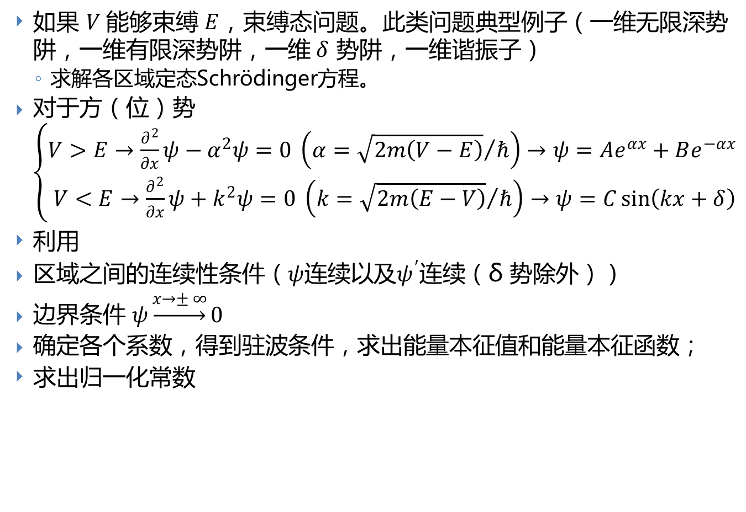
如果 $V$能够束缚 $E$，束缚态问题。此类问题典型例子（一维无限深势阱，一维有限深势阱，一维 $δ$ 势阱，一维谐振子）
求解各区域定态Schrödinger方程。
对于方（位）势$\left\{\begin{matrix}V>E→\frac{∂^{2}}{∂x}ψ−α^{2}ψ=0 \left(α={\sqrt{2m\left(V−E\right)}}/ℏ\right)→ψ=Ae^{αx}+Be^{−αx} \\ V<E→\frac{∂^{2}}{∂x}ψ+k^{2}ψ=0 \left(k={\sqrt{2m\left(E−V\right)}}/ℏ\right)→ψ=C\sin\left(kx+δ\right)\end{matrix}\right.$
利用
区域之间的连续性条件（$ψ$连续以及$ψ^{′}$连续（δ 势除外））
边界条件 $ψ\underset{→}{x→± ∞}0$
确定各个系数，得到驻波条件，求出能量本征值和能量本征函数；
求出归一化常数

Slide 4
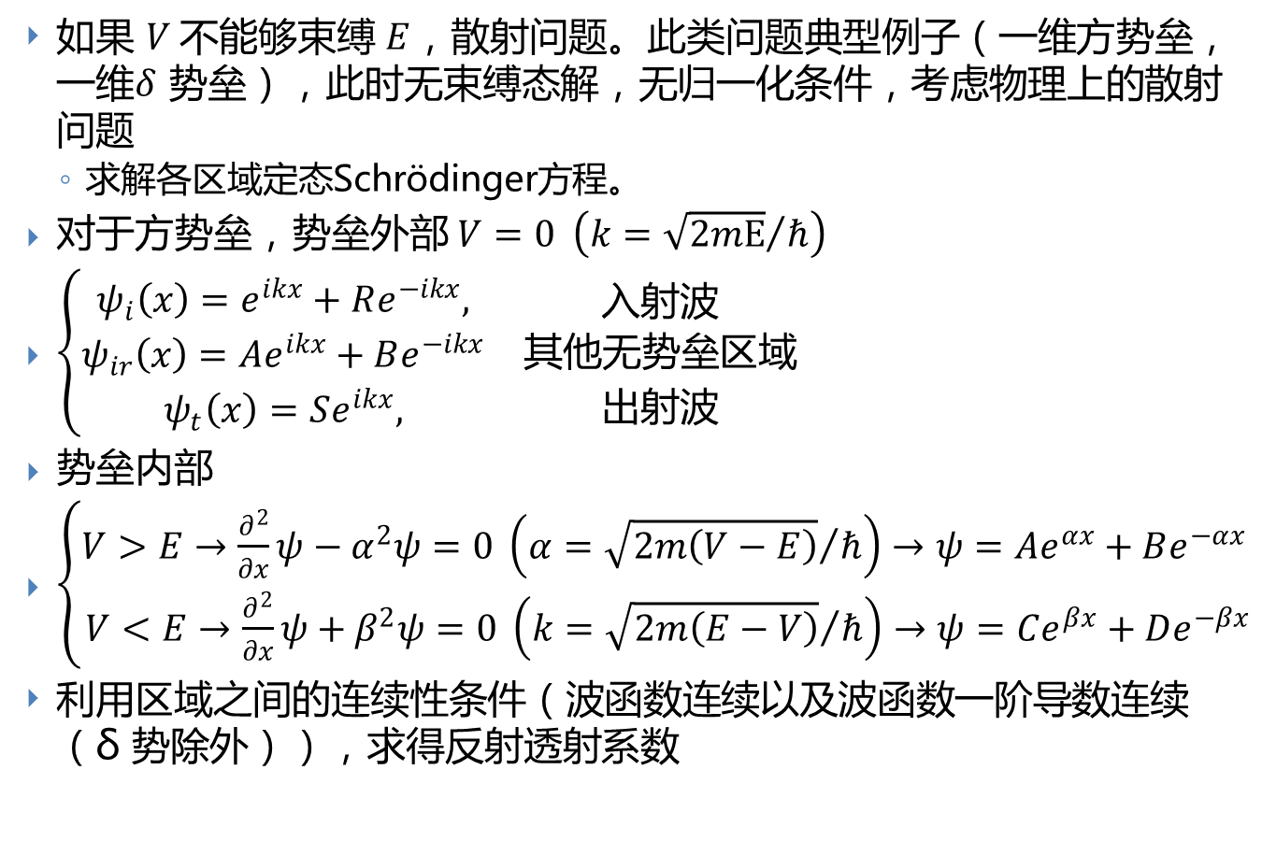
如果 $V$不能够束缚 $E$，散射问题。此类问题典型例子（一维方势垒，一维$δ$ 势垒），此时无束缚态解，无归一化条件，考虑物理上的散射问题
求解各区域定态Schrödinger方程。
对于方势垒，势垒外部 $V=0 \left(k={\sqrt{2mE}}/ℏ\right)$
$\left\{\begin{matrix}\begin{aligned}ψ_{i}\left(x\right)=e^{ikx}+Re^{−ikx}, \\ ψ_{ir}\left(x\right)={Ae}^{ikx}+Be^{−ikx}\end{aligned} & \begin{aligned}入射波 \\ 其他无势垒区域\end{aligned} \\ \begin{aligned}ψ_{t}\left(x\right)=Se^{ikx},\end{aligned} & 出射波\end{matrix}\right.$
势垒内部
$\left\{\begin{matrix}V>E→\frac{∂^{2}}{∂x}ψ−α^{2}ψ=0 \left(α={\sqrt{2m\left(V−E\right)}}/ℏ\right)→ψ=Ae^{αx}+Be^{−αx} \\ V<E→\frac{∂^{2}}{∂x}ψ+β^{2}ψ=0 \left(k={\sqrt{2m\left(E−V\right)}}/ℏ\right)→ψ=Ce^{βx}+De^{−βx}\end{matrix}\right.$
利用区域之间的连续性条件（波函数连续以及波函数一阶导数连续（δ 势除外）），求得反射透射系数

Slide 5
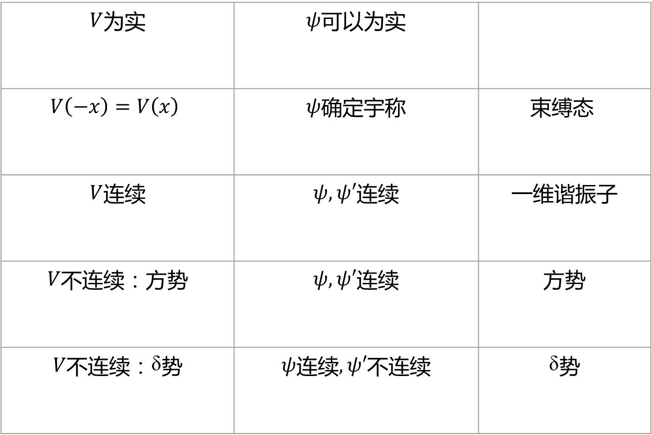
$V$为实 | $ψ$可以为实
$$V\left(−x\right)=V\left(x\right)$$ | $ψ$确定宇称 | 束缚态
$V$连续 | $ψ,ψ′$连续 | 一维谐振子
$V$不连续：方势 | $ψ,ψ′$连续 | 方势
$V$不连续：δ势 | $ψ$连续$,ψ′$不连续 | δ势

Slide 6
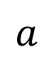
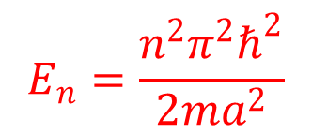
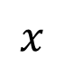
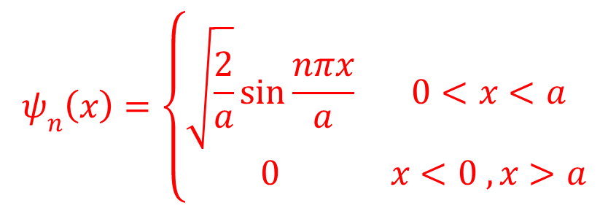
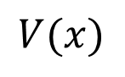
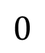
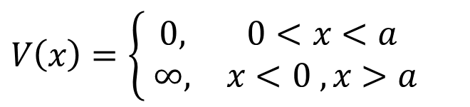

一维无限深方势阱
$$V(x)$$
$$∞$$
$$V\left(x\right)=\left\{\begin{matrix} 0, & 0<x<a \\ ∞, & x<0 , x>a\end{matrix}\right.$$
外
内
外
能量本征值
$$E_{n}=\frac{n^{2}π^{2}ℏ^{2}}{2ma^{2}}$$
$$0$$
$$a$$
$$x$$
$$ψ_{n}\left(x\right)=\left\{\begin{matrix}\sqrt{\frac{2}{a}}\sin{\frac{nπx}{a}} & 0<x<a \\ 0 & x<0 , x>a\end{matrix}\right.$$
全空间归一化波函数

Slide 7
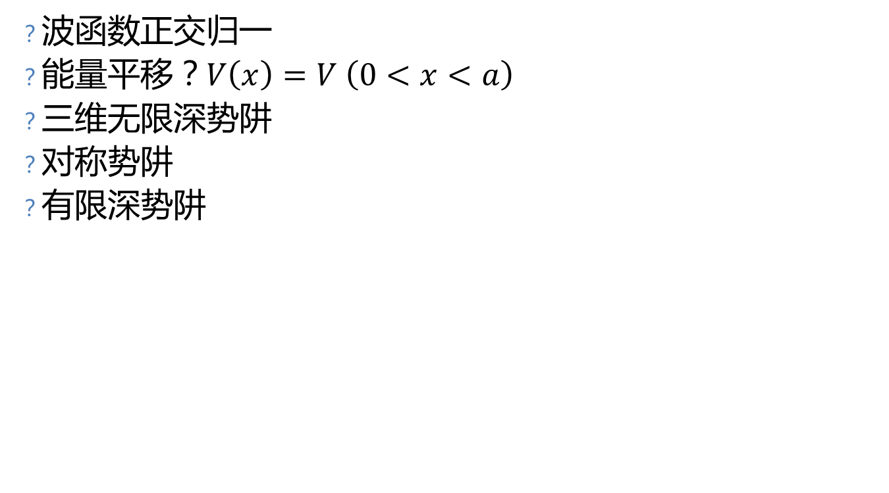
波函数正交归一
能量平移？$V\left(x\right)=V \left(0<x<a\right)$
三维无限深势阱
对称势阱
有限深势阱

Slide 8
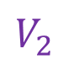

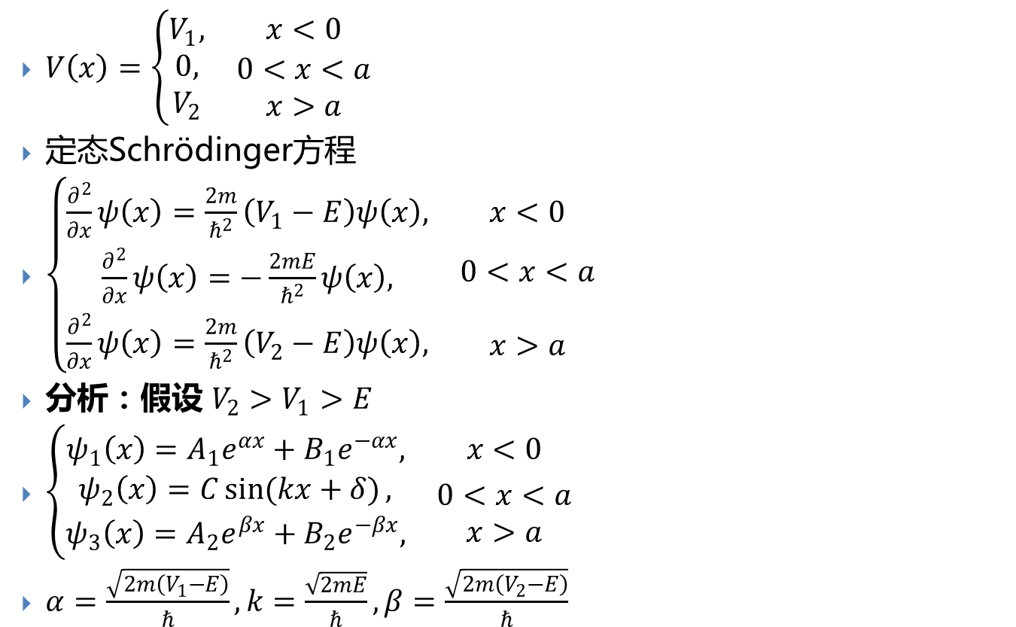
一维有限深方势阱
$$V(x)$$
$V\left(x\right)=\left\{\begin{matrix}V_{1}, & x<0 \\ \begin{aligned}0, \\ V_{2}\end{aligned} & \begin{aligned}0<x<a \\ x>a\end{aligned}\end{matrix}\right.$
定态Schrödinger方程
$\left\{\begin{matrix}\frac{∂^{2}}{∂x}ψ\left(x\right)=\frac{2m}{ℏ^{2}}\left(V_{1}−E\right)ψ\left(x\right), & x<0 \\ \begin{aligned}\frac{∂^{2}}{∂x}ψ\left(x\right)=−\frac{2mE}{ℏ^{2}}ψ\left(x\right), \\ \frac{∂^{2}}{∂x}ψ\left(x\right)=\frac{2m}{ℏ^{2}}\left(V_{2}−E\right)ψ\left(x\right),\end{aligned} & \begin{aligned}0<x<a \\ \\ x>a\end{aligned}\end{matrix}\right.$
分析：假设 $V_{2}>V_{1}>E$
$\left\{\begin{matrix}ψ_{1}\left(x\right)=A_{1}e^{αx}+B_{1}e^{−αx}, & x<0 \\ \begin{aligned}ψ_{2}\left(x\right)=C\sin{(kx+δ)}, \\ ψ_{3}\left(x\right)=A_{2}e^{βx}+B_{2}e^{−βx},\end{aligned} & \begin{aligned}0<x<a \\ x>a\end{aligned}\end{matrix}\right.$
$α=\frac{\sqrt{2m\left(V_{1}−E\right)}}{ℏ}, k=\frac{\sqrt{2mE}}{ℏ}, β=\frac{\sqrt{2m\left(V_{2}−E\right)}}{ℏ}$
$$V_{1}$$
$$V_{2}$$
外
内
外
$$0$$
$$a$$
$$x$$

Slide 9
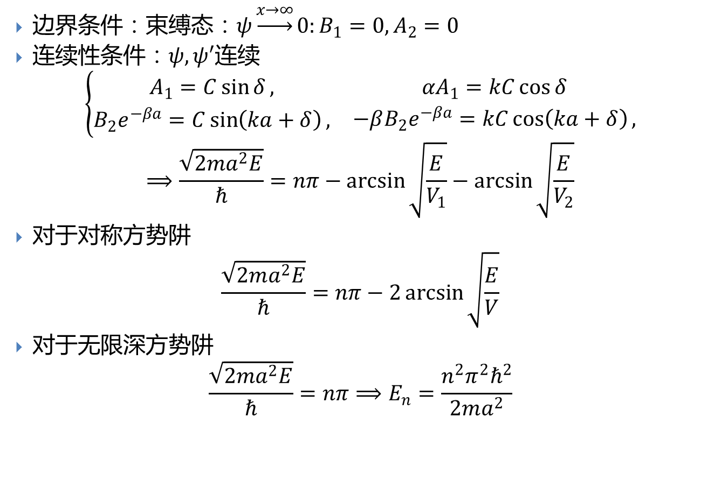
边界条件：束缚态：$ψ\underset{→}{x→∞}0:B_{1}=0, A_{2}=0$
连续性条件：$ψ,ψ′$连续
$$\left\{\begin{matrix}A_{1}=C\sin{δ}, & {αA}_{1}=kC\cos{δ} \\ \begin{aligned}B_{2}e^{−βa}=C\sin\left(ka+δ\right),\end{aligned} & −βB_{2}e^{−βa}=kC\cos\left(ka+δ\right),\end{matrix}\right.$$
$$⟹\frac{\sqrt{2ma^{2}E}}{ℏ}=nπ−\arcsin{\sqrt{\frac{E}{V_{1}}}}−\arcsin{\sqrt{\frac{E}{V_{2}}}}$$
对于对称方势阱
$$\frac{\sqrt{2ma^{2}E}}{ℏ}=nπ−2\arcsin{\sqrt{\frac{E}{V}}}$$
对于无限深方势阱
$$\frac{\sqrt{2ma^{2}E}}{ℏ}=nπ⟹E_{n}=\frac{n^{2}π^{2}ℏ^{2}}{2ma^{2}}$$

Slide 10
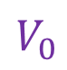
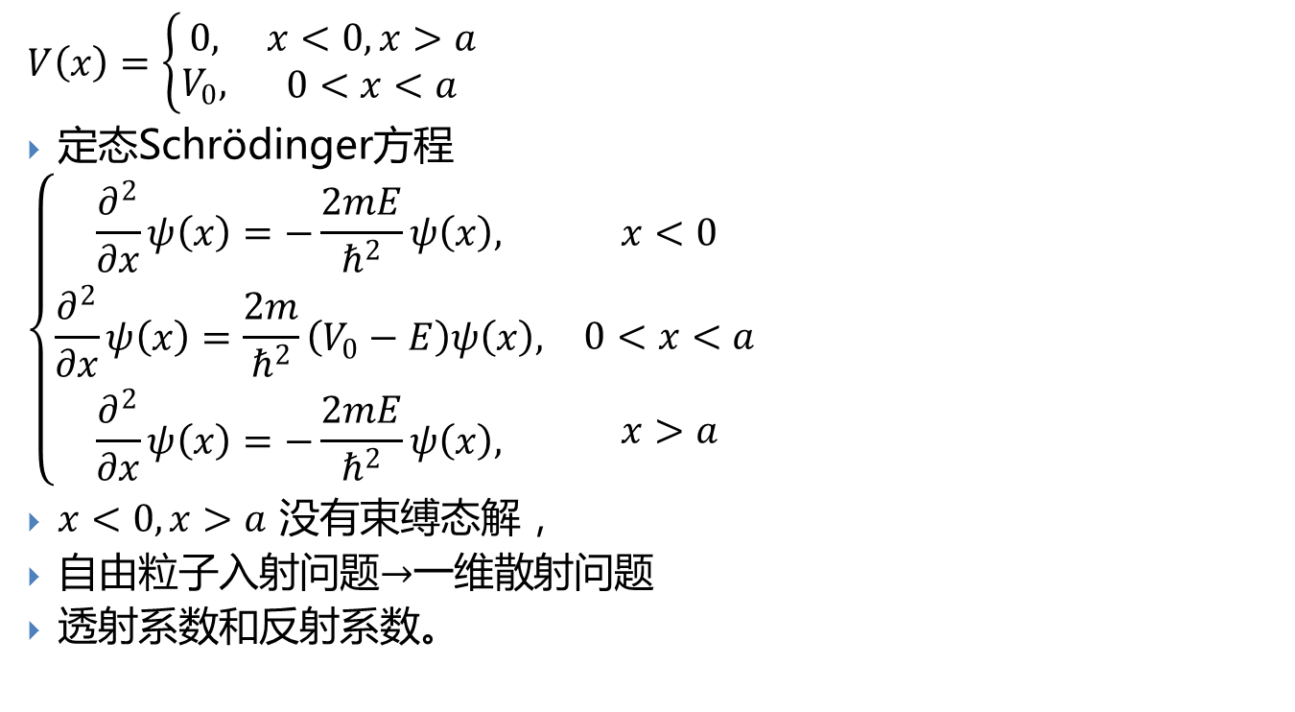
一维方势垒
$$V\left(x\right)=\left\{\begin{matrix}0, & x<0, x>a \\ \begin{aligned}V_{0},\end{aligned} & 0<x<a\end{matrix}\right.$$
定态Schrödinger方程
$$\left\{\begin{matrix}\frac{∂^{2}}{∂x}ψ\left(x\right)=−\frac{2mE}{ℏ^{2}}ψ\left(x\right), & x<0 \\ \begin{aligned}\frac{∂^{2}}{∂x}ψ\left(x\right)=\frac{2m}{ℏ^{2}}\left(V_{0}−E\right)ψ\left(x\right), \\ \frac{∂^{2}}{∂x}ψ\left(x\right)=−\frac{2mE}{ℏ^{2}}ψ\left(x\right),\end{aligned} & \begin{aligned}0<x<a \\ \\ x>a\end{aligned}\end{matrix}\right.$$
$x<0, x>a$ 没有束缚态解，
自由粒子入射问题$→$一维散射问题
透射系数和反射系数。
$$V(x)$$
$$V_{0}$$
$$0$$
$$a$$
$$x$$

Slide 11
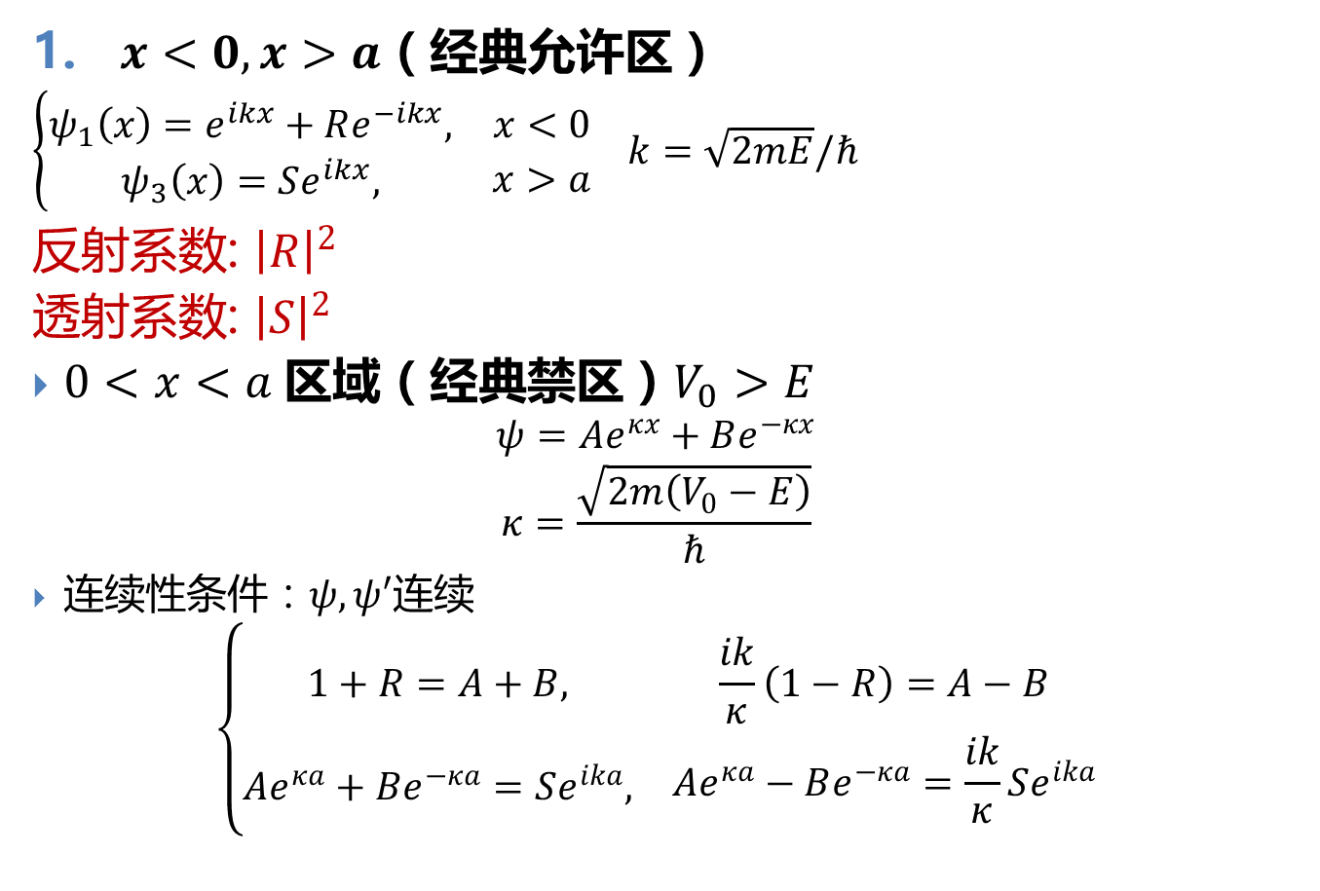
$x<0, x>a$（经典允许区）
$\left\{\begin{matrix}ψ_{1}\left(x\right)=e^{ikx}+Re^{−ikx}, & x<0 \\ \begin{aligned}ψ_{3}\left(x\right)=Se^{ikx},\end{aligned} & \begin{aligned}x>a\end{aligned}\end{matrix}\right.$ $k=\sqrt{2mE}/ℏ$
反射系数: ${\left|R\right|}^{2}$
透射系数: ${\left|S\right|}^{2}$
$0<x<a$区域（经典禁区）$V_{0}>E$
$$ψ=Ae^{κx}+Be^{−κx}$$
$$κ=\frac{\sqrt{2m\left(V_{0}−E\right)}}{ℏ}$$
连续性条件：$ψ,ψ′$连续
$$\left\{\begin{matrix}1+R=A+B, & \frac{ik}{κ}\left(1−R\right)=A−B \\ \begin{aligned}Ae^{κa}+Be^{−κa}=Se^{ika},\end{aligned} & Ae^{κa}−Be^{−κa}=\frac{ik}{κ}Se^{ika}\end{matrix}\right.$$

Slide 12
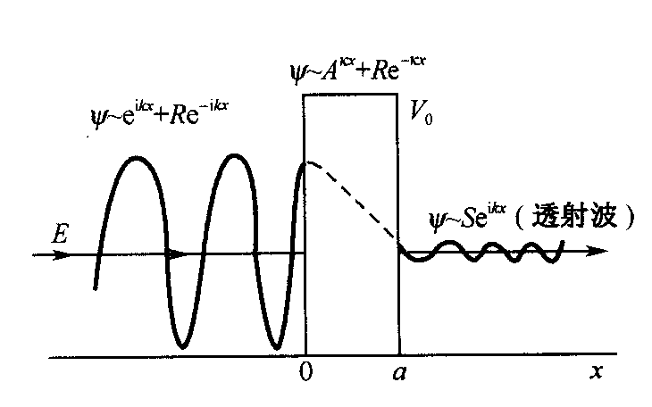
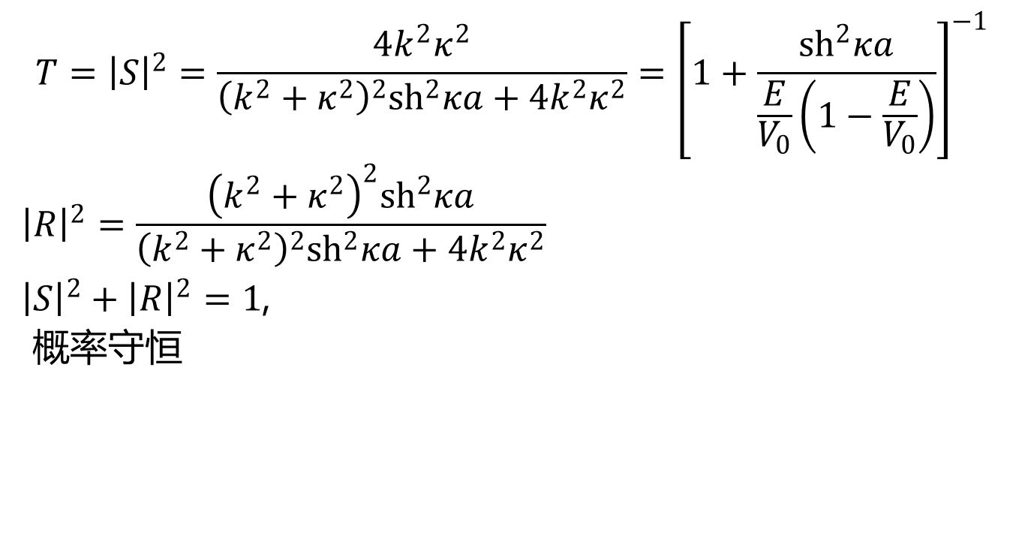
粒子能穿过比他能量更高的势垒——隧道效应
$$T={\left|S\right|}^{2}=\frac{4k^{2}κ^{2}}{{\left(k^{2}+κ^{2}\right)}^{2}{sh}^{2}κa+4k^{2}κ^{2}}={\left[1+\frac{{sh}^{2}κa}{\frac{E}{V_{0}}\left(1−\frac{E}{V_{0}}\right)}\right]}^{−1}$$
$${\left|R\right|}^{2}=\frac{{\left(k^{2}+κ^{2}\right)}^{2}{sh}^{2}κa}{{\left(k^{2}+κ^{2}\right)}^{2}{sh}^{2}κa+4k^{2}κ^{2}}$$
${\left|S\right|}^{2}+{\left|R\right|}^{2}=1$,
概率守恒

Slide 13
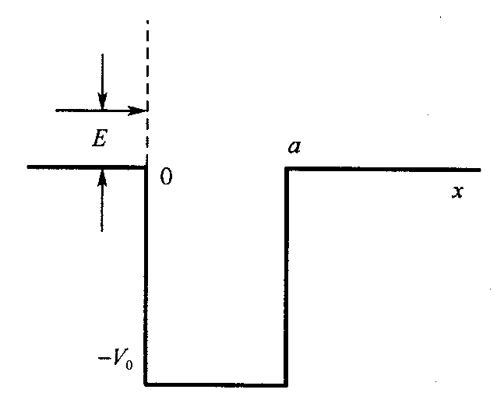
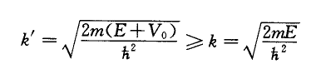
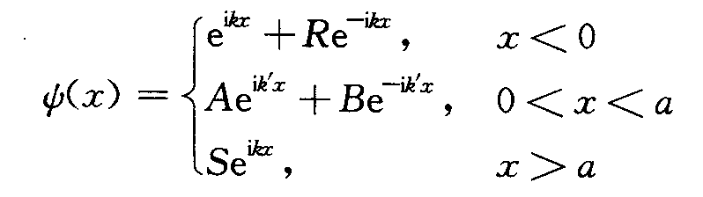
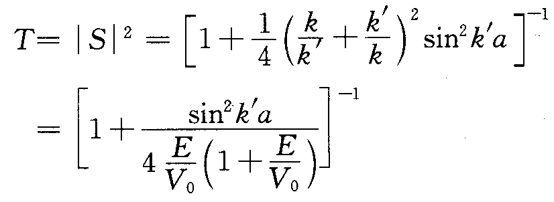
一维方势阱

Slide 14
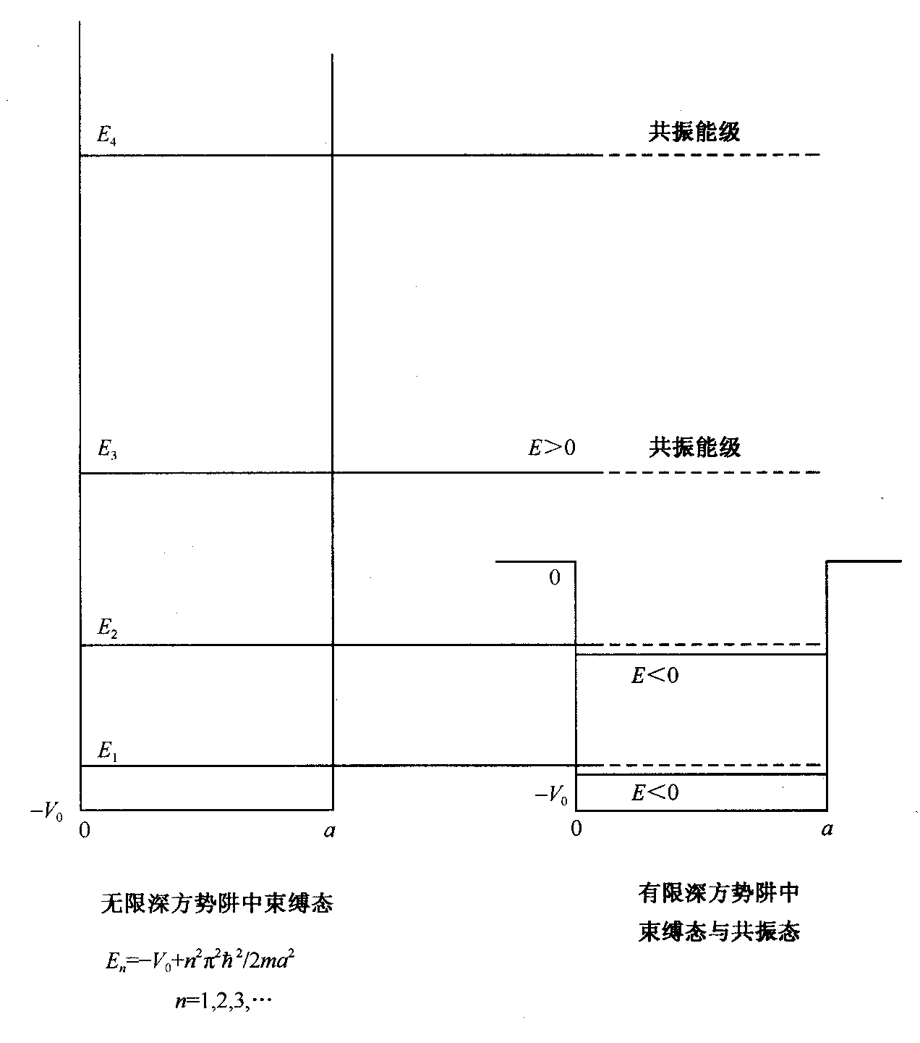
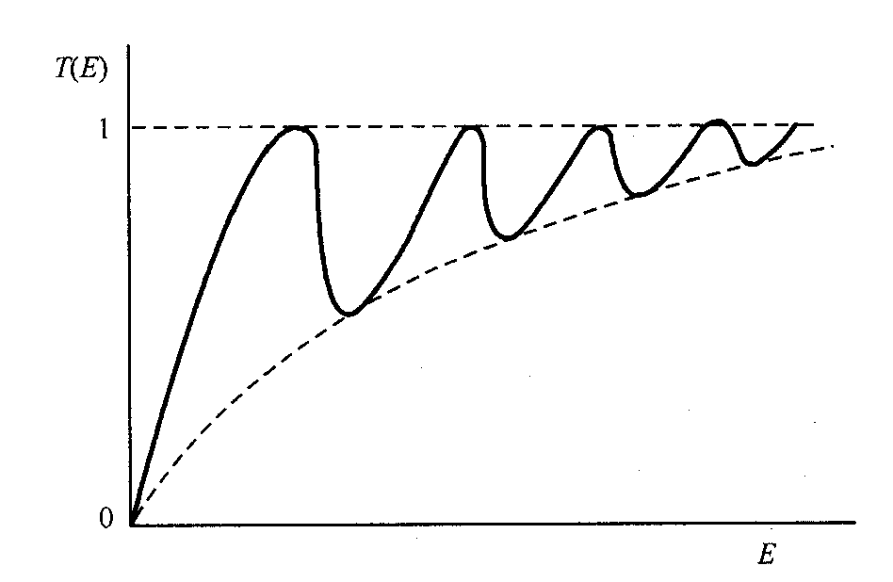
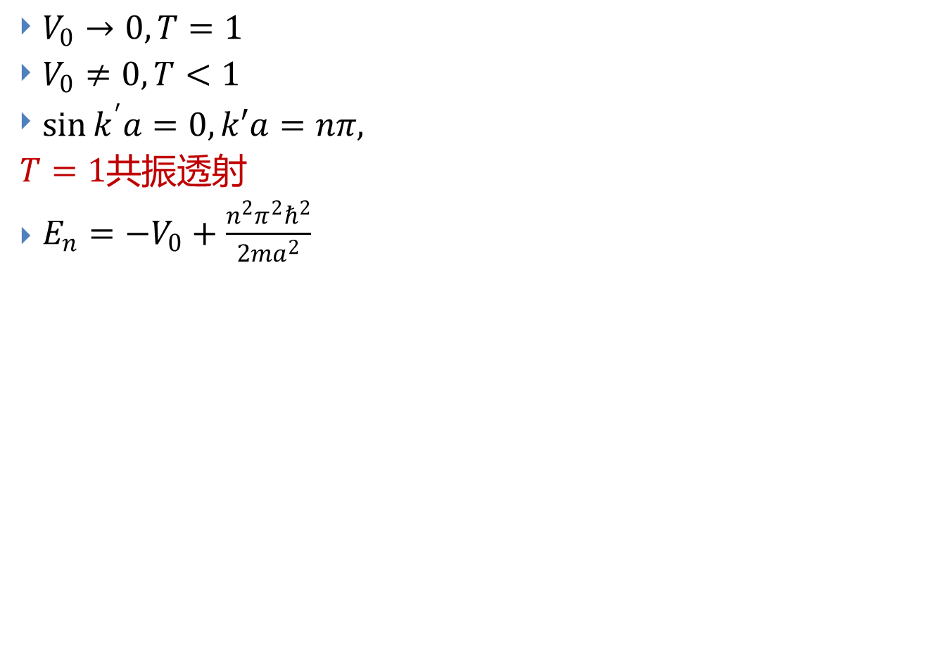
$V_{0}→0, T=1$
$V_{0}≠0, T<1$
$\sin{k^{′}a=0, k′a=nπ, }$
$T=1$共振透射
$E_{n}=−V_{0}+\frac{n^{2}π^{2}ℏ^{2}}{2ma^{2}}$

Slide 15
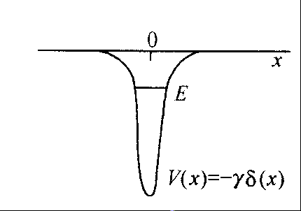

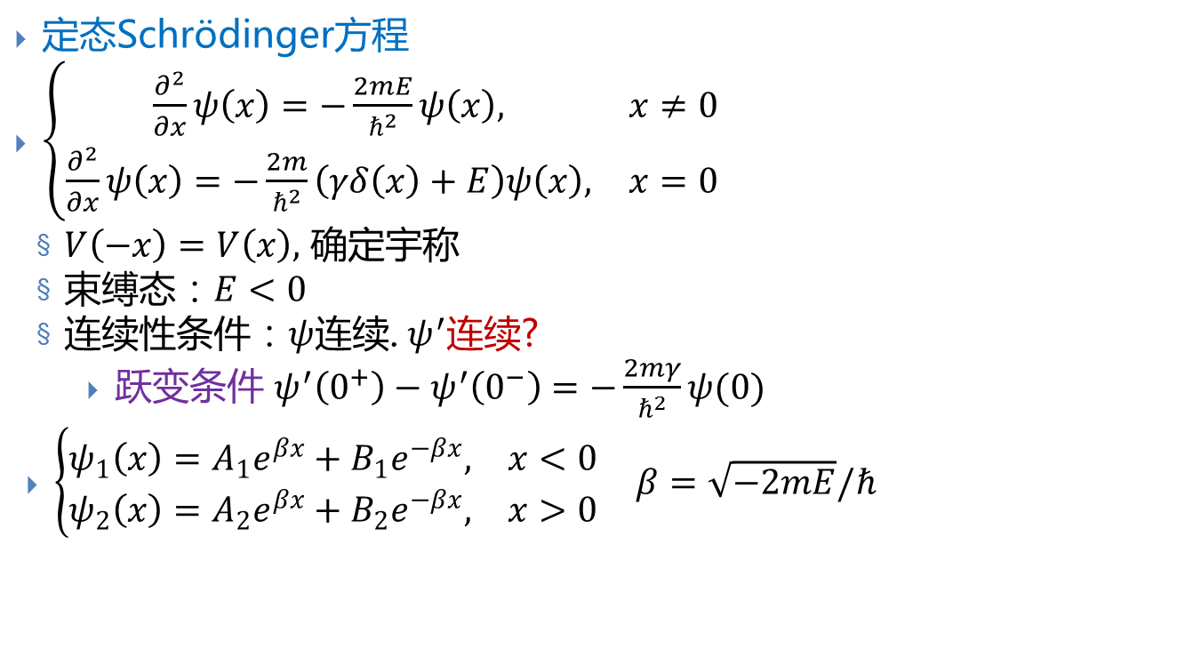
一维$δ$势阱
定态Schrödinger方程
$\left\{\begin{matrix}\frac{∂^{2}}{∂x}ψ\left(x\right)=−\frac{2mE}{ℏ^{2}}ψ\left(x\right), & x≠0 \\ \begin{aligned}\frac{∂^{2}}{∂x}ψ\left(x\right)=−\frac{2m}{ℏ^{2}}\left(γδ\left(x\right)+E\right)ψ\left(x\right),\end{aligned} & \begin{aligned}x=0\end{aligned}\end{matrix}\right.$
$V\left(−x\right)=V\left(x\right),$ 确定宇称
束缚态：$E<0$
连续性条件：$ψ$连续. $ψ^{′}$连续?
跃变条件 $ψ^{′}\left(0^{+}\right)−ψ^{′}\left(0^{−}\right)=−\frac{2mγ}{ℏ^{2}}ψ(0)$
$\left\{\begin{matrix}ψ_{1}\left(x\right)=A_{1}e^{βx}+B_{1}e^{−βx}, & x<0 \\ \begin{aligned}ψ_{2}\left(x\right)=A_{2}e^{βx}+B_{2}e^{−βx},\end{aligned} & \begin{aligned}x>0\end{aligned}\end{matrix}\right. β=\sqrt{−2mE}/ℏ$

Slide 16
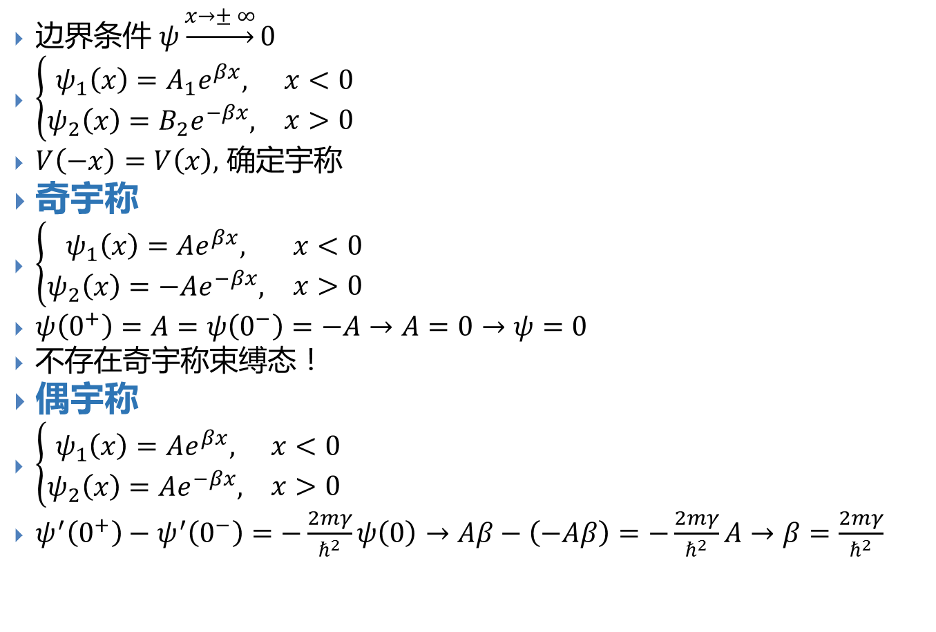
边界条件 $ψ\underset{→}{x→± ∞}0$
$\left\{\begin{matrix}ψ_{1}\left(x\right)=A_{1}e^{βx}, & x<0 \\ \begin{aligned}ψ_{2}\left(x\right)=B_{2}e^{−βx},\end{aligned} & \begin{aligned}x>0\end{aligned}\end{matrix}\right.$
$V\left(−x\right)=V\left(x\right),$ 确定宇称
奇宇称
$\left\{\begin{matrix}ψ_{1}\left(x\right)=Ae^{βx}, & x<0 \\ \begin{aligned}ψ_{2}\left(x\right)=−Ae^{−βx},\end{aligned} & \begin{aligned}x>0\end{aligned}\end{matrix}\right.$
$ψ\left(0^{+}\right)=A=ψ\left(0^{−}\right)=−A→A=0→ψ=0$
不存在奇宇称束缚态！
偶宇称
$\left\{\begin{matrix}ψ_{1}\left(x\right)=Ae^{βx}, & x<0 \\ \begin{aligned}ψ_{2}\left(x\right)=Ae^{−βx},\end{aligned} & \begin{aligned}x>0\end{aligned}\end{matrix}\right.$
$ψ^{′}\left(0^{+}\right)−ψ^{′}\left(0^{−}\right)=−\frac{2mγ}{ℏ^{2}}ψ\left(0\right)→Aβ−\left(−Aβ\right)=−\frac{2mγ}{ℏ^{2}}A→β=\frac{2mγ}{ℏ^{2}}$

Slide 17
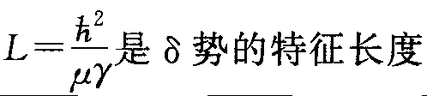
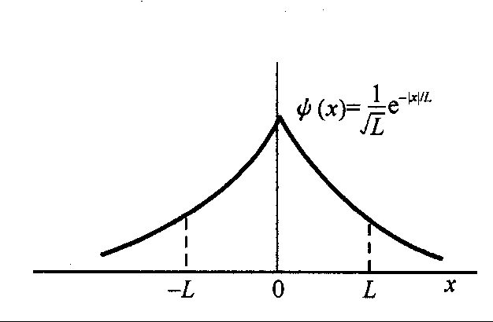
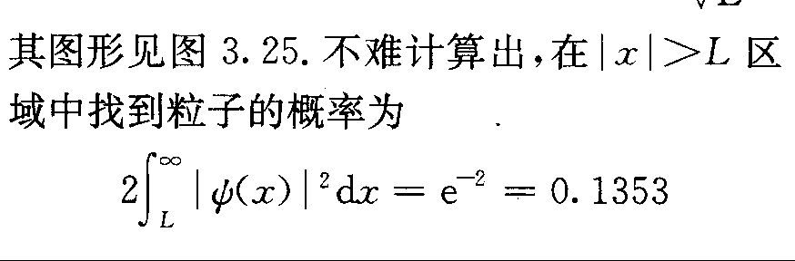
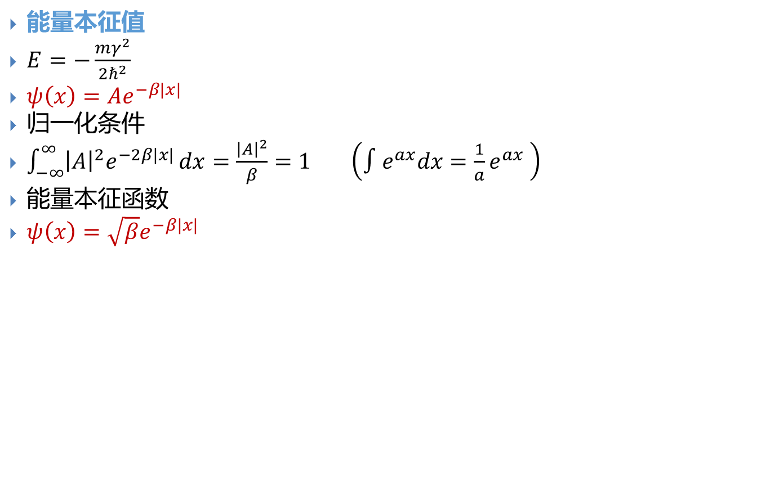
能量本征值
$E=−\frac{mγ^{2}}{2ℏ^{2}}$
$ψ\left(x\right)=Ae^{−β|x|}$
归一化条件
$\int_{−∞}^{∞}{{\left|A\right|}^{2}e^{−2β|x|}}dx=\frac{{\left|A\right|}^{2}}{β}=1 \left(∫e^{ax}dx=\frac{1}{a}e^{ax} \right)$
能量本征函数
$ψ\left(x\right)=\sqrt{β}e^{−β|x|}$

Slide 18

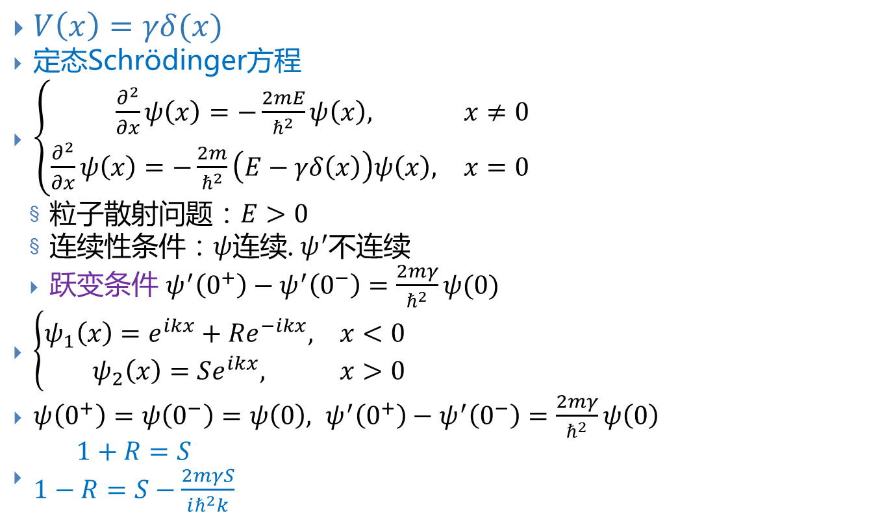
一维$δ$势垒
$V\left(x\right)=γδ(x)$
定态Schrödinger方程
$\left\{\begin{matrix}\frac{∂^{2}}{∂x}ψ\left(x\right)=−\frac{2mE}{ℏ^{2}}ψ\left(x\right), & x≠0 \\ \begin{aligned}\frac{∂^{2}}{∂x}ψ\left(x\right)=−\frac{2m}{ℏ^{2}}\left(E−γδ\left(x\right)\right)ψ\left(x\right),\end{aligned} & \begin{aligned}x=0\end{aligned}\end{matrix}\right.$
粒子散射问题：$E>0$
连续性条件：$ψ$连续. $ψ^{′}$不连续
跃变条件 $ψ^{′}\left(0^{+}\right)−ψ^{′}\left(0^{−}\right)=\frac{2mγ}{ℏ^{2}}ψ(0)$
$\left\{\begin{matrix}ψ_{1}\left(x\right)=e^{ikx}+Re^{−ikx}, & x<0 \\ \begin{aligned}ψ_{2}\left(x\right)=Se^{ikx},\end{aligned} & \begin{aligned}x>0\end{aligned}\end{matrix}\right.$
$ψ\left(0^{+}\right)=ψ\left(0^{−}\right)=ψ\left(0\right), ψ^{′}\left(0^{+}\right)−ψ^{′}\left(0^{−}\right)=\frac{2mγ}{ℏ^{2}}ψ\left(0\right)$
$\begin{matrix}1+R=S \\ 1−R=S−\frac{2mγS}{iℏ^{2}k}\end{matrix}$

Slide 19
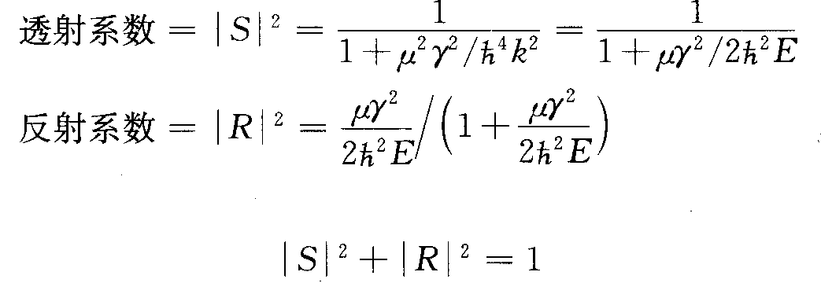
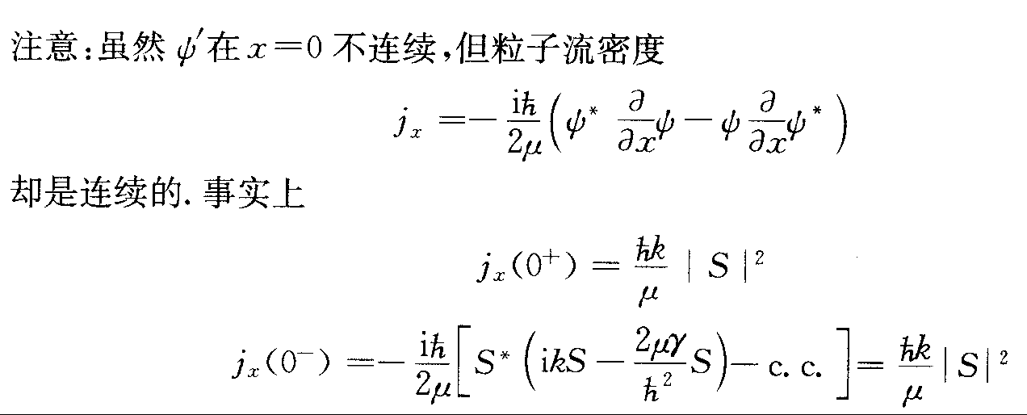

从流密度的连续性并不能得出 $ψ′$ 的连续性

Slide 20
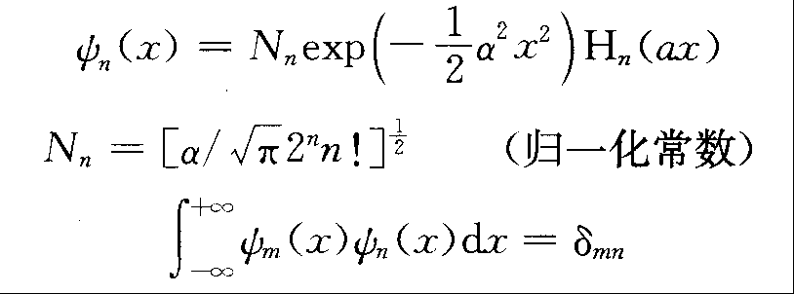
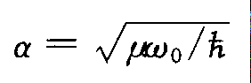
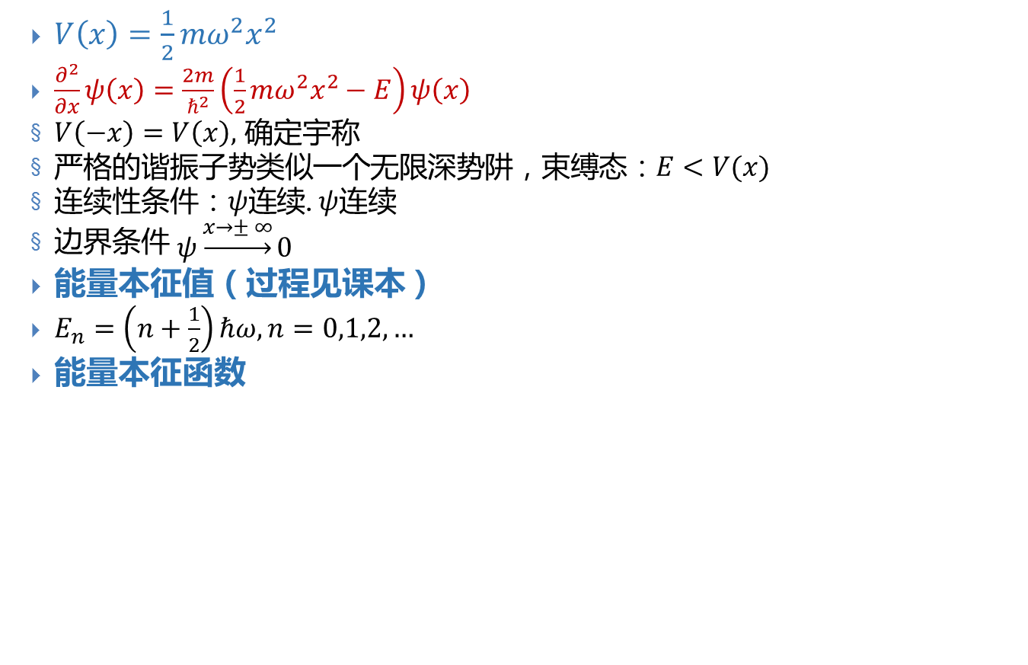
一维谐振子
$V\left(x\right)=\frac{1}{2}mω^{2}x^{2}$
$\frac{∂^{2}}{∂x}ψ\left(x\right)=\frac{2m}{ℏ^{2}}\left(\frac{1}{2}mω^{2}x^{2}−E\right)ψ\left(x\right)$
$V\left(−x\right)=V\left(x\right),$ 确定宇称
严格的谐振子势类似一个无限深势阱，束缚态：$E<V(x)$
连续性条件：$ψ$连续. $ψ$连续
边界条件 $ψ\underset{→}{x→± ∞}0$
能量本征值（过程见课本）
$E_{n}=\left(n+\frac{1}{2}\right)ℏω, n=0,1,2,…$
能量本征函数

Slide 21
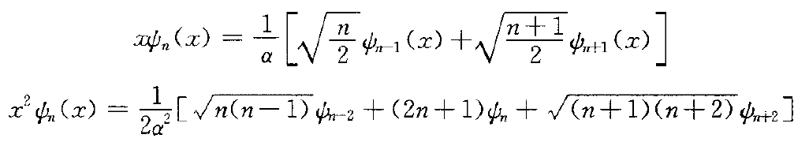
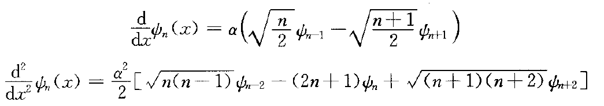
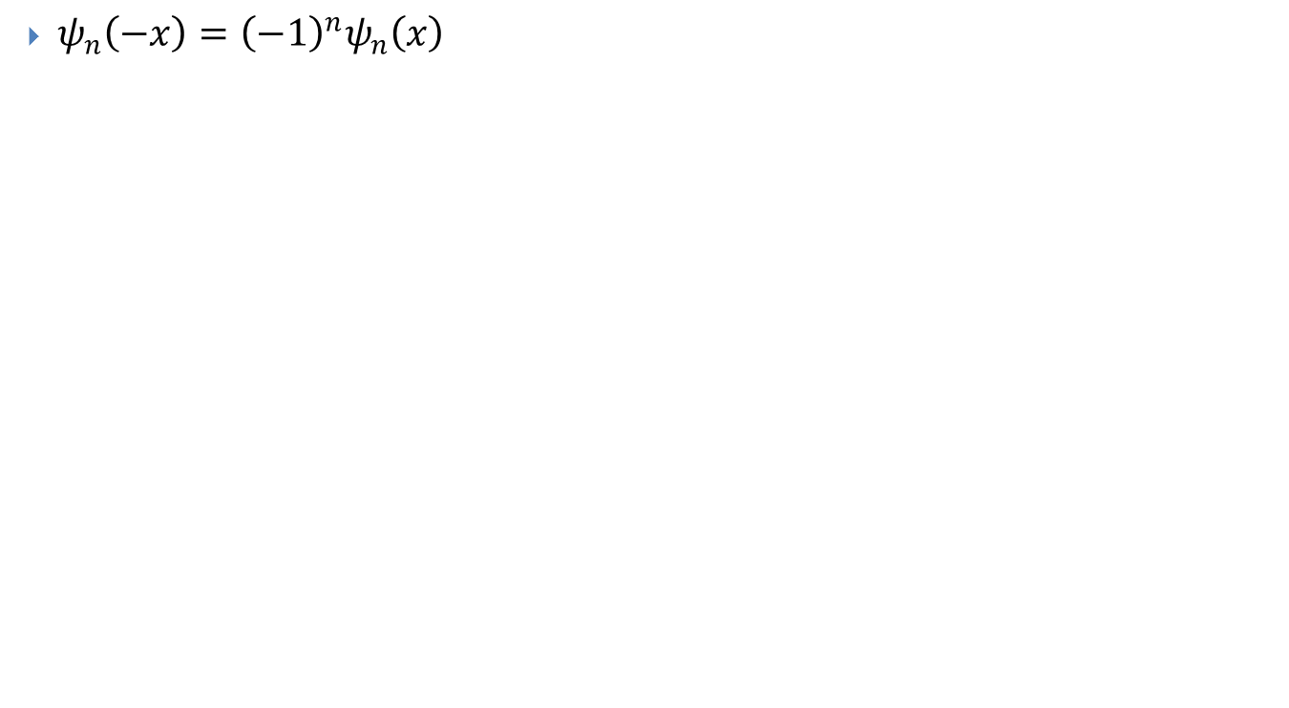
波函数性质
$ψ_{n}\left(−x\right)={\left(−1\right)}^{n}ψ_{n}\left(x\right)$

Slide 22
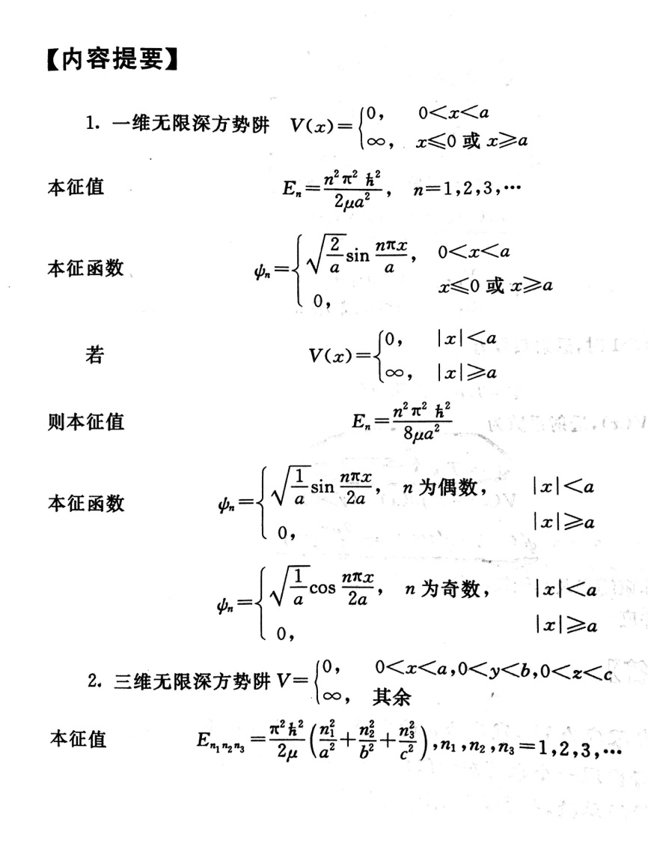
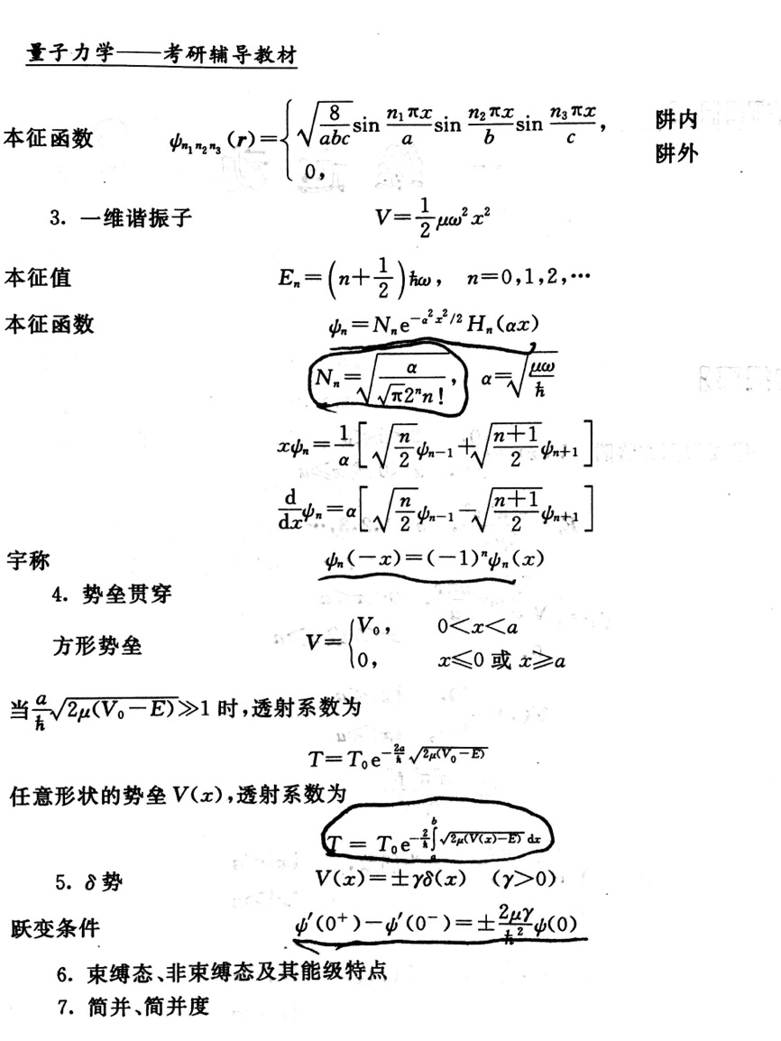

Slide 24
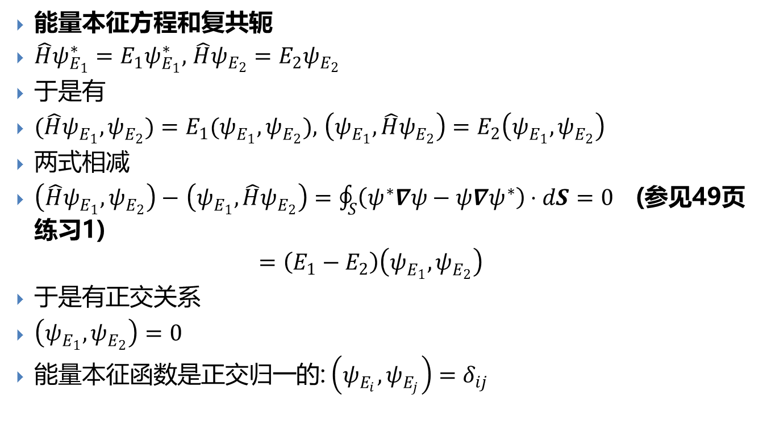
能量本征方程和复共轭
$\hat{H}ψ_{E_{1}}^{∗}=E_{1}ψ_{E_{1}}^{∗},$ $\hat{H}ψ_{E_{2}}=E_{2}ψ_{E_{2}}$
于是有
$(\hat{H}ψ_{E_{1}}^{},ψ_{E_{2}}^{})=E_{1}(ψ_{E_{1}}^{},ψ_{E_{2}}^{}),$ $\left(ψ_{E_{1}}^{},{\hat{H}ψ}_{E_{2}}^{}\right)=E_{2}\left(ψ_{E_{1}}^{},ψ_{E_{2}}^{}\right)$
两式相减
$\left(\hat{H}ψ_{E_{1}}^{},ψ_{E_{2}}^{}\right)−$ $\left(ψ_{E_{1}}^{},{\hat{H}ψ}_{E_{2}}^{}\right)=\oint_{S}{\left(ψ^{∗}∇ψ−ψ∇ψ^{∗}\right)⋅dS}=0$ (参见49页练习1) $=\left(E_{1}−E_{2}\right)\left(ψ_{E_{1}}^{},ψ_{E_{2}}^{}\right)$
于是有正交关系
$\left(ψ_{E_{1}}^{},ψ_{E_{2}}^{}\right)=0$
能量本征函数是正交归一的: $\left(ψ_{E_{i}}^{},ψ_{E_{j}}^{}\right)=δ_{ij}$

Slide 25
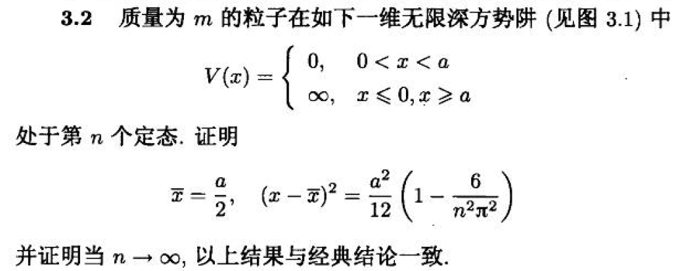
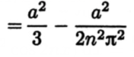
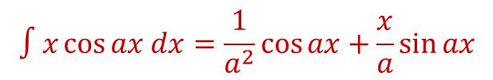
$$∫x\cos{ax dx=\frac{1}{a^{2}}\cos{ax}+\frac{x}{a}\sin{ax}}$$

Slide 27

$$∫x\sin{ax dx=\frac{1}{a^{2}}\sin{ax}−\frac{x}{a}\cos{ax}}$$
$$∫x^{2}\sin{ax dx=\frac{2x}{a^{2}}\sin{ax}+\left(\frac{2}{a^{3}}−\frac{x^{2}}{a}\right)\cos{ax}}$$

Slide 30


Slide 32


Slide 33


$$f_{n}(\sqrt{E})=nπ−2\arcsin{\sqrt{\frac{E}{V}}}$$
$$g_{n}\left(\sqrt{E}\right)=\frac{\sqrt{2ma^{2}E}}{ℏ}$$
交点对应本征值

Slide 41


Slide 42


Slide 53

$$V_{0}=γ$$

